Slide 1

第九章 信息系统安全测评
信息安全法规与安全管理
授课老师：李妍

Slide 2
本讲内容
1
信息系统安全测评原则
2
信息系统安全等级测评要求
3
3
信息系统安全测评流程
4
信息系统安全管理测评
5
信息安全等级保护与等级测评
5
6
等级测评实例
3

Slide 3
概述
信息系统安全测评
是由具有检测技术能力和政府授权资格的权威机构，依据国家标准、行业标准、地方标准或相关技术规范，按照严格程序对信息系统的安全保障能力进行的科学、公正的综合测试评估活动。
测评中心将综合分析系统测试过程中有关现场核查、技术测试以及安全管理体系评估的结果，对其系统安全要求符合性和安全保障能力作出综合评价，提出相关改进建议，并出具相应的系统安全测评报告。
主体：测评机构
客体：测评委托单位
依据：相关标准
对象：信息系统（测评委托单位的）
活动：访谈、检查、测试
结果：测评报告（包括改进建议）
可与风险评估的概念对比理解

Slide 4
信息系统安全测评原则
客观性和公正性原则
经济性和可重用性原则
可重复性和可再现性原则
符合性原则

Slide 5
信息系统安全等级测评要求
GB/T 28448-2012《信息安全技术 信息系统安全等级保护测评要求》，对信息系统进行安全等级保护测试评估的技术活动提出要求，用以指导测评人员从信息安全等级保护的角度对信息系统进行测试评估。
GB/T 28448-2012规定了对实现的信息系统是否符合GB/T 22239-2008《信息安全技术 信息系统安全等级保护基本要求》所进行的测试评估活动的要求，包括对第一级信息系统、第二级信息系统、第三级信息系统和第四级信息系统进行测试评估的要求，略去对第五级信息系统进行测评的要求。

Slide 6
信息系统安全等级测评要求
术语和定义
测评框架
等级测评内容
测评力度
使用方法
信息系统单元测评
信息系统整体测评
等级测评结论

Slide 7
信息系统安全等级测评要求
9.2.1术语和定义
1.访谈 interview
访谈是指测评人员通过引导信息系统相关人员进行有目的（有针对性的）交流以帮助测评人员理解、澄清或取得证据的过程
2.检查 examination
检查是指测评人员通过对测评对象（如制度文档、各类设备、安全配置等）进行观察、查验、分析以帮助测评人员的理解、澄清或取得证据的过程。
3.测试 testing
测试是指测评人员使用预定的方法/工具使测评对象（各类设 备和安全配置）产生特定的结果，将运行结果与预期的结果进行对比的过程。

Slide 8
信息系统安全等级测评要求
9.2.2测评框架
信息系统安全等级保护测评（以下简称等级测评）的概念性框架由三部分构成：测评输入、测评过程和测评输出。
图9-1给出了框架，如下图：

Slide 9
信息系统安全等级测评要求
测评方法
访谈
检查
测试
测评对象
制度文档
各类设备
安全配置
相关人员
测评规程（步骤）
访谈规程（步骤）
检查规程（步骤）
测试规程（步骤）
……
规程（步骤）说明
GB/T22239-2008第四级目录
信息系统的安全保护等级
测评输入
测评过程
测评输出
图9-1 测评框架

Slide 10
信息系统安全等级测评要求
测评输入包括GB/T22239-2008第四级目录和信息系统的安全保护等级
过程组件为一组与输入组件中所标识的安全控制相关的特定测评对象和测评方法。
输出组件包括一组由测评人员使用的用于确定安全控制有效性的程序化陈述。

Slide 11
信息系统安全等级测评要求
测评对象
是指测评实施的对象，即测评过程中涉及到的制度文档、各类设备及其安全配置和相关人员等。
测评方法包括：
访谈
检查
测试

Slide 12
信息系统安全等级测评要求
9.2.3等级测评内容
等级测评的实施过程由单元测评和整体测评两部分构成。
单元测评满足概念性框架的三部分内容：测评输入、测评过程和测评输出。
整体测评主要包括安全控制点间、层面间和区域间安全测评

Slide 13
信息系统安全等级测评要求
9.2.4测评力度
测评力度是在测评过程中实施测评工作的力度，反映测评的广度和深度，体现为测评工作的实际投入程度。
测评广度越大，测评实施的范围越大，测评实施包含的测评对象就越多；
测评深度越深，越需要在细节上展开，测评就越严格，因此就越需要更多的投入。
投入越多，测评力度就越强，测评就越有保证

Slide 14
信息系统安全等级测评要求
9.2.5使用方法
GB/T 28448-2012第5-8章中
各章二级目录都分为安全技术和安全管理两部分
三级目录从安全层面（如物理安全、网络安全、主机安全等）进行划分和描述
GB/T 28448-2012第五章 | GB/T 28448-2012第六章 | GB/T 28448-2012第七章 | GB/T 28448-2012第八章
第一级信息系统 | 第二级信息系统 | 第三级信息系统 | 第四级信息系统
GB/T 22239-2008 | GB/T 22239-2008 | GB/T 22239-2008 | GB/T 22239-2008

Slide 15
信息系统安全等级测评要求
四级目录按照安全控制点进行划分和描述
五级目录是每一个安全控制点下面包括的具体安全要求项
测评的最终输出是测评报告，测评报告应结合等级测评结论的要求给出等级测评结论。

Slide 16
信息系统安全等级测评要求
9.2.6信息系统单元测评
信息系统单元测评
信息系统单元测试
第一级信息系统单元测试 | 第二级信息系统单元测试 | 第三级信息系统单元测试 | 第四级信息系统单元测试 | 第五级信息系统单元测试

Slide 17
信息系统安全等级测评要求
物理安全
物理位置
物理访问控制
防盗窃和防破坏
防雷击、防火、防水和防潮、防静电
温湿度控制
电力供应
电磁防护

Slide 18
信息系统安全等级测评要求
网络安全
网络系统的硬件、软件及其系统中的数据受到保护，不因偶然的或者恶意的原因而遭受到破坏、更改、泄露，系统连续可靠正常地运行，网络服务不中断。
网络安全包括结构安全、访问控制、安全审计、边界完整性检查、入侵防范、恶意代码防范、网络设备防护等方面。

Slide 19
信息系统安全等级测评要求
主机安全
身份鉴别
安全标记
访问控制
可信路径
安全审计
剩余信息保护
入侵防范，恶意代码防范
资源控制

Slide 20
信息系统安全等级测评要求
应用安全
针对应用程序或工具在使用过程中可能出现计算、传输数据的泄露和失窃，通过其他安全工具或策略来消除隐患。
应用安全具体包括：
身份鉴别、安全标记、访问控制、可信路径、安全审计、剩余信息保护、通信完整性、通信保密性、抗抵赖、软件容错、资源控制等方面。

Slide 21
信息系统安全等级测评要求
数据安全及备份恢复包括：
数据完整性
数据保密性
备份
恢复

Slide 22
信息系统安全等级测评要求
安全管理制度包括：
管理制度
制定和发布
评审和修订

Slide 23
信息系统安全等级测评要求
安全管理机构包括：
岗位设置
人员配备
授权和审批
沟通和合作
审核和检查

Slide 24
信息系统安全等级测评要求
人员安全管理包括：
人员录用
人员离岗
人员考核
安全意识教育和培训
外部人员访问管理

Slide 25
信息系统安全等级测评要求
系统运维管理包括：
环境管理
资产管理
介质管理
设备管理
监控管理和安全管理中心
网络安全管理
系统安全管理
恶意代码防范管理
密码管理、变更管理、备份与恢复管理、安全事件处置、应急预案管理人员离岗

Slide 26
信息系统安全等级测评要求
9.2.7信息系统整体测评
概述
安全控制点间测评
层面间测评
区域间测评

Slide 27
信息系统安全等级测评要求
9.2.8等级测评结论
各层面的测评结论
等级测评报告应给出信息系统在安全技术和安全管理各个层面的测评结论
风险分析和评价
等级测评报告中应对整体测评之后单元测评结果中的不符合项或部分符合项进行风险分析和评价

Slide 28
信息系统安全等级测评要求
测评结论
等级测评报告应给出信息系统整体保护能力的测评结论，确认信息系统达到相应等级保护要求的程度。
如果单元测评结果中没有不符合项或部分符合项，则测评结论为“符合”；
如果单元测评结果存在不符合项或部分符合项，但所产生的安全问题不会导致信息系统存在高等级安全风险，则测评结论为“基本符合”；
如果单元测评结果存在不符合项或部分符合项，且所产生的安全问题导致信息系统存在高等级安全风险，则测评结论为“不符合”。

Slide 29
9.3信息系统安全测评流程
信息系统安全测评包括：
资料审查
核查测试
综合评估
测评流程如图9-2所示

Slide 30
9.3信息系统安全测评流程
被测用户提交测评申请以及相关材料
测评机构对被测单位提供的资料进行形式化审查
与被测单位协商，帮助用户完善应提交的相关资料
向被测单位出具形式化审查报告
形式化审查是否通过？
制定信息系统安全测评计划
召开系统安全测评协调会，双方确认测评计划
制定系统安全测评方案
实施现场核查测试
整理测试数据，形成核查测试报告
对用户资料和测试报告进行综合分析，形成分析意见
形成系统安全测评综合评估报告
审定系统安全测评综合评估报告

Slide 31
信息系统安全测评流程
资料审查
被测用户应向安全测评机构提交测评申请，并提交相关资料；
安全测评机构收到用户系统测评申请后，根据用户测评申请提供的资料，进行形式化审查，审查用户资料是否满足测评要求；
向用户提供形式化审查报告。

Slide 32
信息系统安全测评流程
核查测试
测评机构依据本规范和用户提供的资料，制定系统安全测评计划；
召开系统安全测评协调会，测评双方共同确认系统安全测评计划；
依据系统安全测评计划制定系统安全测评方案；
依据系统安全测评方案实施现场核查测试；
对核查测试结果进行数据整理记录，并形成核查测试报告。

Slide 33
信息系统安全测评流程
综合评估
依据本规范，对用户资料和测试报告进行综合分析，形成分析意见；
就分析意见与用户沟通确认，最终形成系统安全测评综合评估报告；
对系统安全测评综合评估报告进行审定；
出具信息系统安全测评综合评估报告和审定书。

Slide 34
9.4信息系统安全管理测评
术语和定义：
安全审计(security audit): 对信息系统记录与活动的独立的审查和检查，以测试系统控制的充分程度，确保符合已建立的安全策略和操作过程，检测出安全违规，并对在控制、安全策略和过程中指示的变化提出建议。
风险评估(risk assessment): 风险识别、分析、估值的全过程，其目标是确定和估算风险值。
安全策略(security policy):一个组织为其运转而规定的一个或多个安全规则、规程、惯例和指南。
监测验证(validate by inspect and test):通过对与安全管理有关的监测信息(包括审计信息以及各种监测、监控机制收集的信息)的分析，对安全管理实施的有效性进行验证的过程。

Slide 35
信息系统安全管理测评
管理评估的基本原则：
对信息系统安全管理的评估除应坚持科学性、有效性、公正性等基本原则外，还应遵循以下原则：
体系化原则
标准化原则
一致性原则
风险可控性原则
安全管理保证原则
安全性和公正性原则

Slide 36
信息系统安全管理测评
评估方法：
1、调查性访谈
调查性访谈主要对象
a)组织的领导、信息化主管领导、信息部门领导；
b)物理安全主管及资产管理、机房值守、机房维护人员；
c)运行维护主管及网络管理、系统管理、数据库管理、应用软件维护、硬件维护、文档介质管理人员等。

Slide 37
信息系统安全管理测评
评估方法：
调查性访谈准备
调查性访谈前，应准备调查问卷，提高访谈效率。确保问题的答案是“是／否／不确定”。
对等级要求明确的内容应建立检查表，确保检查表结构清晰，提高数据取得的一致性。

Slide 38
信息系统安全管理测评
评估方法：
调查性访谈阶段划分
调查性访谈是从被评估单位相关组织中的成员以及其他机构获得评估证据的一种方法。调查性访谈应划分为以下阶段：
a)初步访谈：用于收集信息安全管理体系的一般信息，策划后续各种访谈战略；
b)实事收集访谈：主要用于根据安全管理体系特定要求，针对特定对象的访谈；
c)后续深入访谈：主要是在对事实收集访谈收集到的信息进行分析并发现问题后进行的，目的是寻找解决问题的答案；
d)结案性访谈：指评估工作结束时的会议，通过与被评估单位进行会议讨论，保证评估结论、评估发现、建议的正确性。

Slide 39
信息系统安全管理测评
评估方法：
调查性访谈质量控制
应从访谈对象的广度和访谈内容的深度进行控制。
根据不同安全等级的不同要求，调查性访谈的质量控制分为：

Slide 40
信息系统安全管理测评
评估方法：
控制级别 | 访谈对象 | 访谈要求 | 对安全管理规范、机制以及相关的具体情况的了解
一级控制 | 负责人为主 | 一般性访谈，内容可简要 | 广泛、大致了解
二级控制 | 负责人、技术人员为主 | 重点访谈，内容应充分 | 较深入了解
三级控制 | 负责人、技术人员、操作人员为主 | 全面访谈，内容应覆盖各方面 | 全面了解
四级控制 | 负责人、技术人员、操作人员为主 | 全面访谈，访谈内容应覆盖各方面 | 力求准确、全面掌握安全管理要求落实情况细节
五级控制 | 负责人、技术人员、操作人员为主 | 全面访谈，访谈内容应覆盖各方面，或设定专项内容 | 准确、全面掌握安全管理要求落实情况细节

Slide 41
信息系统安全测评流程
评估方法：
2、符合性检查
符合性检查主要对象
a)信息安全方针、政策、计划、规程、系统要求文档；
b)系统设计和接口规格文档；
c)系统操作、使用、管理及各类日志管理的相关规定等。

Slide 42
信息系统安全测评流程
评估方法：
符合性检查方法
a)根据安全管理标准和被评估单位的安全管理体系相关文件的要求，检查安全管理运行过程或各个环节的文档的具体规定是否与有关要求相一致
b) 为了减少评估对象的工作量，评估人员应尽最大可能重复使用以前的安全管理控制评价的结果和证据。

Slide 43
信息系统安全管理测评
评估方法：
符合性检查质量控制
对符合性检查的质量，应从检查对象的广度和检查内容的深度进行控制。根据不同安全等级的不同要求，符合性检查的质量控制分为：

Slide 44
信息系统安全管理测评
评估方法：
控制级别 | 抽样相关事项 | 检查相关事项
一级控制 | 种类和数量都较少 | 一般检查，进行概要的高层次检查、观察或核查
二级控制 | 种类和数量都较多 | 重点检查，进行详细分析检查
三级控制 | 基本覆盖 | 较全面检查，并对主要安全管理控制措施实施的相关信息进行检查
四级控制 | 全覆盖并逐项检查 | 全面检查，并对各项安全管理控制措施实施的相关信息进行检查
五级控制 | 逐项检查，或设定专项内容 | 除四级控制需要进行的检查外，对设定专项内容进行专门检查

Slide 45
信息系统安全管理测评
评估方法：
3、有效性验证
有效性验证主要对象
a)针对访问控制策略、制度，采用验证工具进行功能性验证；
b)针对标识与鉴别和审计机制的功能检验；
c)针对安全配置设定的功能检验等。

Slide 46
信息系统安全管理测评
评估方法：
有效性验证方法
a)检查信息系统的管理者是否已经按GB／T 20269--2006的要求建立了文件化的安全管理体系。
b)检查被确定的过程是否已经得到了充分的展开。
c)检查过程程序的贯彻实施是否取得了预期期望的结果，并以此证明过程是有效的。
d)有效性可从以下方面进行评价：
管理控制措施，业务流程，运营措施，技术控制措施，审核、回顾和测试。

Slide 47
信息系统安全管理测评
评估方法：
有效性验证质量控制
对有效性验证的质量，应从验证对象的广度和验证内容的深度进行控制。根据不同安全等级的不同要求，有效性验证的质量控制分为：
a)一级控制
b)二级控制
c)三级控制
d)四级控制
e)五级控制

Slide 48
信息系统安全管理测评
评估方法：
4、监测验证
监测验证的主要依据
a)信息系统的各种审计信息；
b)信息系统的各种安全监测、监控信息；
c)信息系统的物理环境的有关的安全监测、监控信息；
d)其他涉及信息系统安全管理方面的监测、监控信息。

Slide 49
信息系统安全管理测评
评估方法:
监测验证方法
a) 以对安全管理的有关信息的分析为依据，对安全策略、操作规程和规章制度的符合性、一致性程度逐一进行评价。
b) 安全管理监测验证分为：
简单的监测验证；
充分的监测验证；
全面的监测验证。
c)安全管理监测验证的过程。

Slide 50
信息系统安全管理测评
评估方法:
监测验证质量控制
a) 一级控制
b) 二级控制
c) 三级控制
d) 四级控制
e) 五级控制

Slide 51
信息系统安全管理测评
9.4.4评估实施：
确定评估目标：
信息系统安全管理评估的目标是，根据已经确定的安全管理等级，按照GB／T 20269--2006相应等级的管理内容及管理水平进行符合性、有效性检查和验证，检验信息系统安全管理体系和管理水平是否满足确定等级的管理要求。

Slide 52
信息系统安全管理测评
评估实施：
控制评估过程：
a)确定安全管理评估的范围。
b)建立安全管理控制措施的评估规程。
c)优化评估规程以确保评估质量。
d)收集以往的评估结果。
e)形成安全管理评估计划并获准执行。
f)评估实施过程中采取的调查性访谈、符合性检查、有效性验证以及监测验证。

Slide 53
信息系统安全管理测评
评估实施：
处理评估结果：
a)评估结果应按照规定的报告格式记录在案，报告内容的分类应与所进行的安全控制评估相一致，评估记录应及时归档。
b)应对评估记录进行分析，确定某一特定安全控制的总体效果，说明控制是否按确定的目标正确实施，并达到要求的预期结果。
c)评估人员所给出的评估应能导致作出判断。
d)评估人员应识别并记录信息系统的任何脆弱性。

Slide 54
信息系统安全管理测评
评估实施：
建立保障证据：
a)在评估过程中收集证据，支持被评估机构信息安全决策责任人有效的决定。
b)收集从各种来源获得的保障证据。
c)收集来自产品层面的评估结果，进行系统层面的评估。
d)从不同详细程度和范围的评估中获取信息。
e)了解并记录评估人员的资格。

Slide 55
9.5信息安全等级保护与等级测评
信息安全等级保护：
概述：
信息安全等级保护是国家信息安全保障的基本制度、基本策略、基本方法。开展信息安全等级保护工作是保护信息化发展、维护国家信息安全的根本保障，是信息安全保障工作中国家意志的体现。

Slide 56
信息安全等级保护与等级测评
信息安全等级保护：
定级原则：
国家信息安全等级保护坚持“自主定级、自主保护”与国家监管相结合的原则。信息系统的安全保护等级应当根据信息系统在国家安全、经济建设、社会生活中的重要程度，信息系统遭到破坏后对国家安全、社会秩序、公共利益以及公民、法人和其他组织的合法权益的危害程度等因素确定。

Slide 57
信息安全等级保护与等级测评
信息安全等级保护：
定级原理：
（1）信息系统安全保护等级：
第一级，信息系统受到破坏后，会对公民、法人和其他组织的合法权益造成损害，但不损害国家安全、社会秩序和公共利益。
第二级，信息系统受到破坏后，会对公民、法人和其他组织的合法权益产生严重损害，或者对社会秩序和公共利益造成损害，但不损害国家安全。

Slide 58
信息安全等级保护与等级测评
信息安全等级保护：
第三级，信息系统受到破坏后，会对社会秩序和公共利益造成严重损害，或者对国家安全造成损害。
第四级，信息系统受到破坏后，会对社会秩序和公共利益造成特别严重损害，或者对国家安全造成严重损害。
第五级，信息系统受到破坏后，会对国家安全造成特别严重损害。

Slide 59
信息安全等级保护与等级测评
信息安全等级保护：
（2）信息系统安全保护等级的定级要素：
信息系统的安全保护等级由两个定级要素决定：等级保护对象受到破坏时所侵害的客体和对客体造成侵害的程度。
其中，等级保护对象受到破坏时所侵害的客体包括以下三个方面：
a) 公民、法人和其他组织的合法权益；
b) 社会秩序、公共利益；
c) 国家安全。

Slide 60
信息安全等级保护与等级测评
信息安全等级保护：
等级保护对象受到破坏后对客体造成侵害的程度归结为以下三种：
a) 造成一般损害；
b) 造成严重损害；
c) 造成特别严重损害

Slide 61
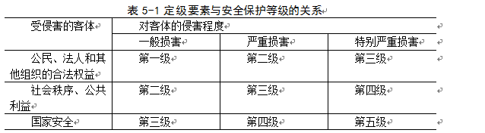
信息安全等级保护与等级测评
信息安全等级保护：
（3）定级要素与等级的关系：

Slide 62
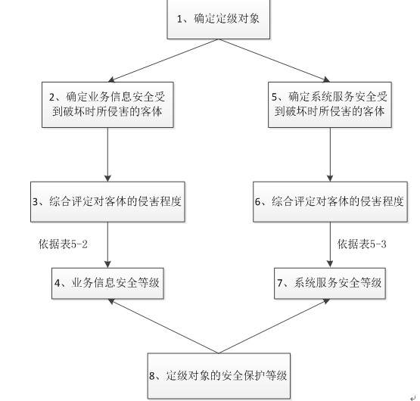
信息安全等级保护与等级测评
信息安全等级保护：
定级方法：
（1）定级一般流程：

Slide 63
信息安全等级保护与等级测评
信息安全等级保护：
（2）确定定级对象：
作为定级对象的信息系统应具有如下基本特征：
a)具有唯一确定的安全责任单位。
b)具有信息系统的基本要素。
c)承载单一或相对独立的业务应用。

Slide 64
信息安全等级保护与等级测评
信息安全等级保护：
（3）确定受侵害的客体：
定级对象受到破坏时所侵害的客体包括国家安全、社会秩序、公众利益以及公民、法人和其他组织的合法权益。
确定作为定级对象的信息系统受到破坏后所侵害的客体时，应首先判断是否侵害国家安全，然后判断是否侵害社会秩序或公众利益，最后判断是否侵害公民、法人和其他组织的合法权益。

Slide 65
信息安全等级保护与等级测评
信息安全等级保护：
（4）确定对客体的侵害程度：
侵害程度是客观方面的不同外在表现的综合体现，因此，应首先根据不同的受侵害客体、不同危害后果分别确定其危害程度。
对不同危害后果确定其危害程度所采取的方法和所考虑的角度可能不同，例如系统服务安全被破坏导致业务能力下降的程度可以从信息系统服务覆盖的区域范围、用户人数或业务量等不同方面确定，业务信息安全被破坏导致的财物损失可以从直接的资金损失大小、间接的信息恢复费用等方面进行确定。

Slide 66
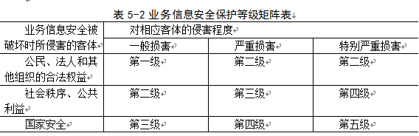
信息安全等级保护与等级测评
信息安全等级保护：
（5）确定定级对象的安全保护等级：
根据业务信息安全被破坏时所侵害的客体以及对相应客体的侵害程度

Slide 67
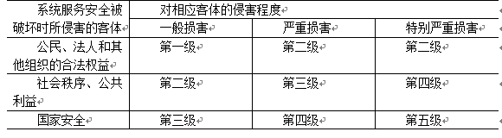
信息安全等级保护与等级测评
信息安全等级保护：
根据系统服务安全被破坏时所侵害的客体以及对相应客体的侵害程度

Slide 68
信息安全等级保护与等级测评
信息安全等级测评：
概述：
等级测评是指，测评机构依据国家信息安全等级保护制度规定，按照有关管理规范和技术标准，对非涉及国家秘密信息系统安全等级保护状况进行检测评估的活动。

Slide 69
信息安全等级保护与等级测评
信息安全等级测评：
（1）等级测评的作用
a)在信息系统建设、整改时，信息系统运营、使用单位通过等级测评进行现状分析，确定系统的安全保护现状和存在的安全问题，并在此基础上确定系统的整改安全需求。
b)在信息系统运维过程中，定信息系统是否具备GB/T 22239-2008中相应等级安全保护能力。

Slide 70
信息安全等级保护与等级测评
信息安全等级测评：
（2）等级测评执行主体
可以为三级及以上等级信息系统实施等级测评的等级测评执行主体应具备如下条件：
在中华人民共和国境内注册成立（港澳台地区除外）；
由中国公民投资、中国法人投资或者国家投资的企事业单位（港澳台地区除外）；
从事相关检测评估工作两年以上，无违法记录等

Slide 71
信息安全等级保护与等级测评
信息安全等级测评：
（3）等级测评风险
等级测评实施过程中，被测系统可能面临以下风险：
①验证测试影响系统正常运行；
②工具测试影响系统正常运行；
③敏感信息泄漏。
（4）等级测评过程
等级测评过程分为四个基本测评活动：
测评准备活动、
方案编制活动、
现场测评活动、
分析及报告编制活动。

Slide 72
信息安全等级保护与等级测评
信息安全等级测评：
测评准备活动：
（1）测评准备活动的工作流程
测评准备活动的目标是顺利启动测评项目，准备测评所需的相关资料，为顺利编制测评方案打下良好的基础。
测评准备活动包括项目启动、信息收集和分析、工具和表单准备三项主要任务。

Slide 73
信息安全等级保护与等级测评
信息安全等级测评：
（2）测评准备活动的主要任务
①项目启动
②信息收集和分析
③工具和表单准备

Slide 74
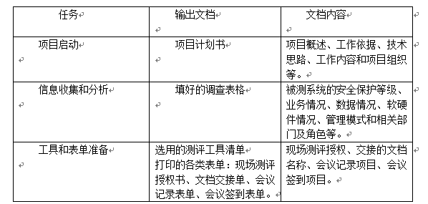
信息安全等级保护与等级测评
信息安全等级测评：
（3）测评准备活动的输出文档

Slide 75
信息安全等级保护与等级测评
信息安全等级测评：
（4）测评准备活动中双方的职责
测评机构职责：
a) 组建等级测评项目组。
b) 指出测评委托单位应提供的基本资料。
c) 准备被测系统基本情况调查表格，并提交给测评
测评委托单位职责：
a) 向测评机构介绍本单位的信息化建设状况与发展情况。
b) 准备测评机构需要的资料。
c) 为测评人员的信息收集提供支持和协调等职责。

Slide 76
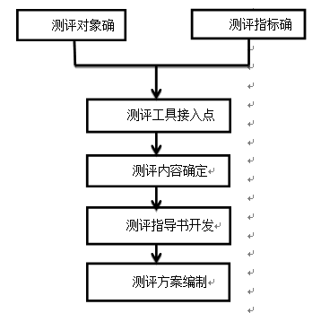
信息安全等级保护与等级测评
信息安全等级测评：
方案编制活动：
（1）方案编制活动的工作流程

Slide 77
信息安全等级保护与等级测评
信息安全等级测评：
（2）方案编制活动的主要任务
①测评对象确定
②测评指标确定
③测试工具接入点确定
④测评内容确定
⑤测评指导书开发
⑥测评方案编制

Slide 78
信息安全等级保护与等级测评
信息安全等级测评：
（3）方案编制活动的输出文档
任务 | 输出文档 | 文档内容
测评对象确定 | 测评方案的测评对象部分 | 被测系统的整体结构、边界、网络区域、重要节点、测评对象等
测评指标确定 | 测评方案的测评指标部分 | 被测系统定级结果、测评指标
测评工具接入点确定 | 测评方案的测评工具接入点部分 | 测试工具接入点及测试方法
测评内容确定 | 测评方案的单元测评实施部分 | 单元测评实施内容
测评指导书开发 | 测评指导书 | 各测评对象的测评内容及方法
测评方案编制 | 测评方案文本 | 项目概述、测评对象、测评指标、测试工具接入点、单元测评实施内容等

Slide 79
信息安全等级保护与等级测评
信息安全等级测评：
（4）方案编制活动的输出文档
测评机构职责：
a) 详细分析被测系统的整体结构、边界、网络区域、重要节点等。
b) 初步判断被测系统的安全薄弱点。
c) 分析确定测评对象、测评指标和测试工具接入点，确定测评内容及方法。
d) 编制测评方案文本，并对其内部评审，并提交被测机构签字确认。
测评委托单位职责：
a) 对测评方案进行认可，并签字确认。

Slide 80
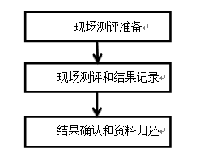
信息安全等级保护与等级测评
信息安全等级测评：
现场测评活动：
（1）现场测评活动的工作流程

Slide 81
信息安全等级保护与等级测评
信息安全等级测评：
（2）现场测评活动的主要任务
①现场测评准备
②现场测评和结果记录：现场测评一般包括访谈、文档审查、配置检查、工具测试和实地察看五个方面。

Slide 82
信息安全等级保护与等级测评
信息安全等级测评：
（3）现场测评活动的输出文档
任务 | 输出文档 | 文档内容
现场测评准备 | 会议记录、确认的测评授权书、更新后的测评计划和测评程序 | 工作计划和内容安排，双发人员的协调，测评委托单位应提供的配合
访谈 | 技术安全和管理安全测评的测评结果记录或录音 | 访谈记录
文档审查 | 管理安全测评的测评结果记录 | 管理制度和管理执行过程文档的记录
配置检查 | 技术安全测评的网络、主机、应用测评结果记录 | 检查内容的记录
工具测试 | 技术安全测评的网络、主机、应用测评结果记录，工具测试完成后的电子输出记录，备份的测试结果文件 | 漏洞扫面、渗透性测试、性能测试、入侵检测和协议分析等内容的技术测试结果
实地查看 | 技术安全测评的物理安全和管理安全测评结果记录 | 检查内容的记录
测评结果确认 | 现场核查中发现的问题汇总、证据和证据源记录、测评委托单位的书面认可文件 | 测评活动中发现的问题、问题的证据和证据源、每项检查活动中测评委托单位配合人员的书面认可

Slide 83
信息安全等级保护与等级测评
信息安全等级测评：
（4）现场测评活动中双方的职责
测评机构职责：
a) 利用访谈、文档审查、配置检查、工具测试和实地察看的方法测评被测系统的保护措施情况，并获取相关证据。
测评委托单位职责：
a) 测评前备份系统和数据，并确认被测设备状态完好。
b) 协调被测系统内部相关人员的关系，配合测评工作的开展。
c) 签署现场测评授权书等职责。

Slide 84
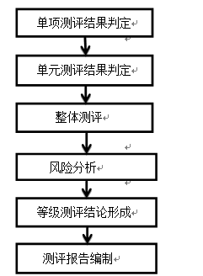
信息安全等级保护与等级测评
信息安全等级测评：
分析与报告编制活动：
（1）现场测评活动的工作流程

Slide 85
信息安全等级保护与等级测评
信息安全等级测评：
（2）分析与报告编制活动的主要任务
①单项测评结果判定
②单元测评结果判定
③整体测评
④风险分析
⑤等级测评结论形成
⑥测评报告编制

Slide 86
信息安全等级保护与等级测评
信息安全等级测评：
（3）分析与报告编制活动的输出文档
任务 | 输出文档 | 文档内容
单项测评结果判定 | 等级测评报告的单元测评的结果记录部分 | 分析被测系统的安全现状（各个层面的基本安全状况）与标准中相应等级的基本要求的符合情况，给出单元测评结果。
单项测评结果汇总分析 | 等级测评报告的单元测评的结果汇总部分 | 汇总统计单项测评结果，给出针对每个对象的单元测评结果。
整体测评 | 等级测评报告的整体测评部分 | 分析被测系统整体安全状况及对单元测评结果的修订情况
风险分析 | 等级测评报告的风险分析和评价部分 | 分析被测系统存在的风险情况。
等级测评结论形成 | 等级测评报告的等级测评结论部分 | 对测评结果进行分析，形成等级测评结论。
测评报告编制 | 等级测评报告 | 单元测评记录和结果，单元测评结果汇总，整体测评过程及结果，风险分析过程及结果，等级测评结论，安全建设整改建议等。

Slide 87
信息安全等级保护与等级测评
信息安全等级测评：
（4）分析与报告编制活动中双方的职责
测评机构职责：
a) 分析并判定单项测评结果和整体测评结果。
b) 分析评价被测系统存在的风险情况。
c) 根据测评结果形成等级测评结论等职责。
测评委托单位职责：
a) 签收测评报告。

Slide 88
等级测评实例
略

Slide 89
思考题
谢谢

